Slide 1
«Социальное партнерство и взаимодействие с семьей в образовательной организации» Десятилетие детства в России 2018-2027 (Указ Президента РФ от 29.05.2017г. №240) 2023 г.
Подготовила: Крылова Ирина Сергеевна
воспитатель МОУ СОШ №9
г. о. Павловский Посад М О

Slide 2
Семья для ребенка- это источник общественного опыта. Здесь он находит примеры для подражания и здесь происходит его социальное рождение. И если мы хотим вырастить нравственно здоровое поколение, то должны решать эту проблему «всем миром»: детский сад, семья,
общественность.
В.А. Сухомлинский

Slide 3
Нормативно – правовые документы

Slide 4
Рекомендуемые и используемые интернет ресурсы
минобрнауки.рф
май9.рф may9.ru
bibliot-pp@mail.ru

Slide 5
Социальное партнерство
Ребенок
Родитель
Воспитатель
Коллектив
ДОУ
Социальные
учереждения

Slide 6
Цель - создание единого пространства развития ребенка в семье и ОО, вовлечение родителей в образовательный процесс. ( ФГОС ДО)
Задачи: обеспечить психолого - педагогическую поддержку семьи и повысить компетентность родителей. ( ФГОС ДО)
Установить партнерские отношения с семьей каждого воспитанника.
Создать атмосферу взаимопонимания ,общности интересов, эмоциональной взаимоподдержки между ДОУ и семьей.

Slide 7
1.Доброжелательный стиль общения педагогов с родителями.
2. Индивидуальный подход.
3. Сотрудничество, а не наставничество.
Основные принципы партнерства
4.Динамичность.
5. Открытость

Slide 8
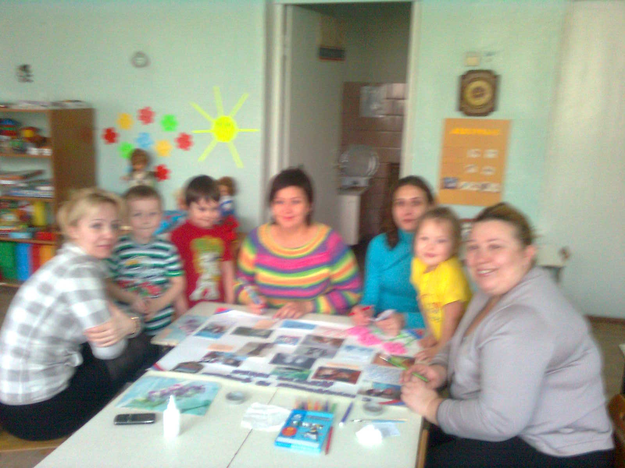
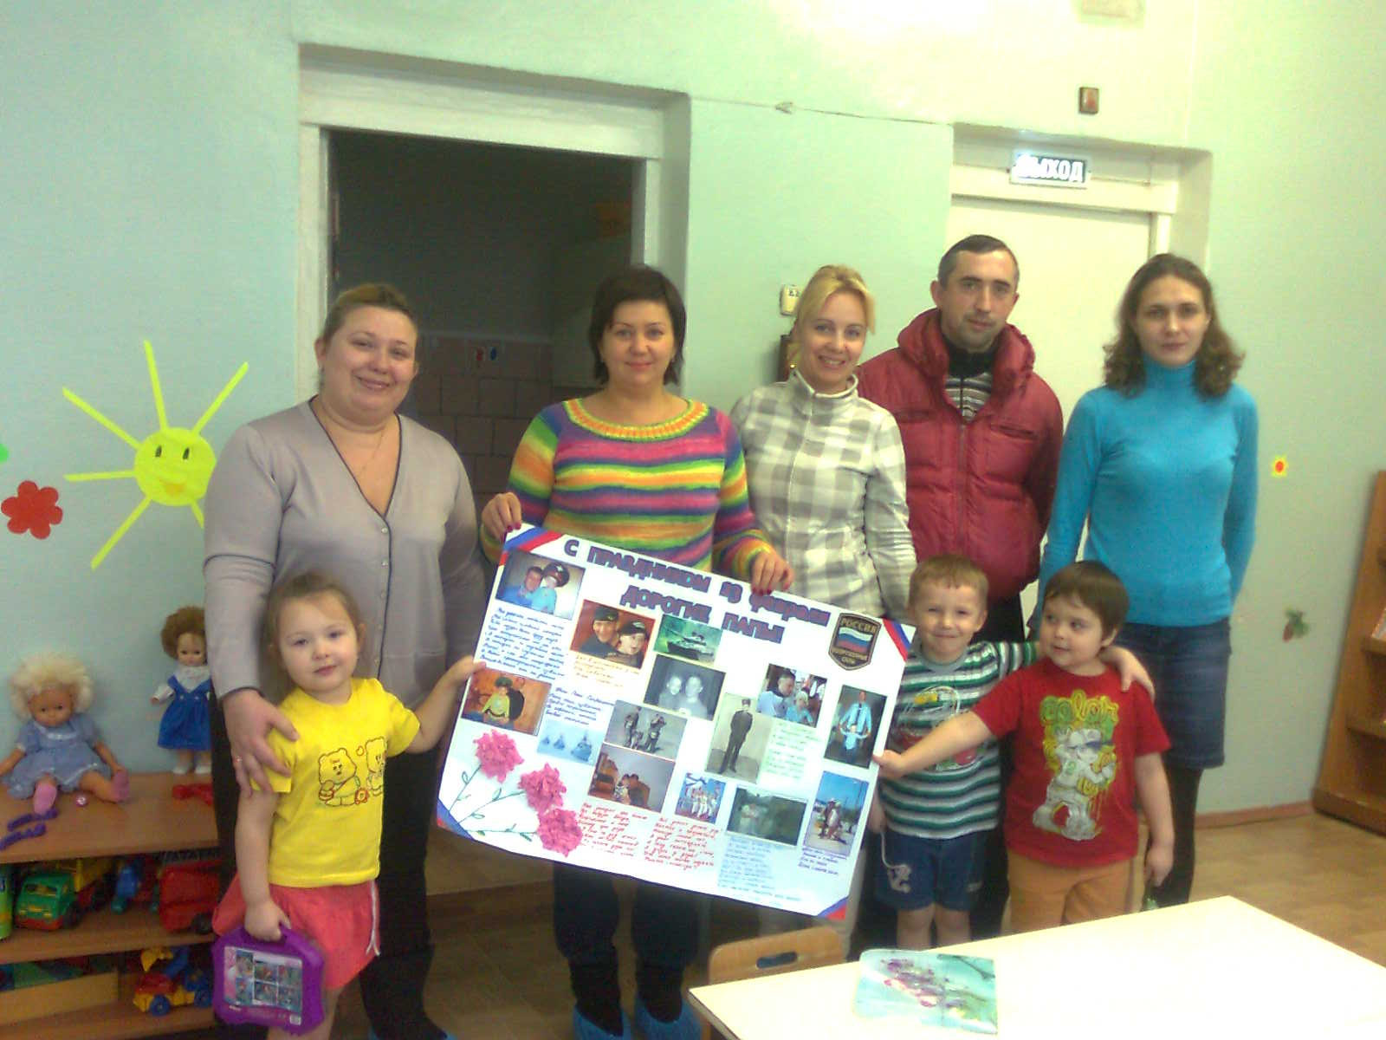
Направления нашей работы:
Формирование педагогической компетентности.
Оформление стенгазеты
«Наши замечательные папы»
«Доска гласности»
«Родительская почта»

Slide 9
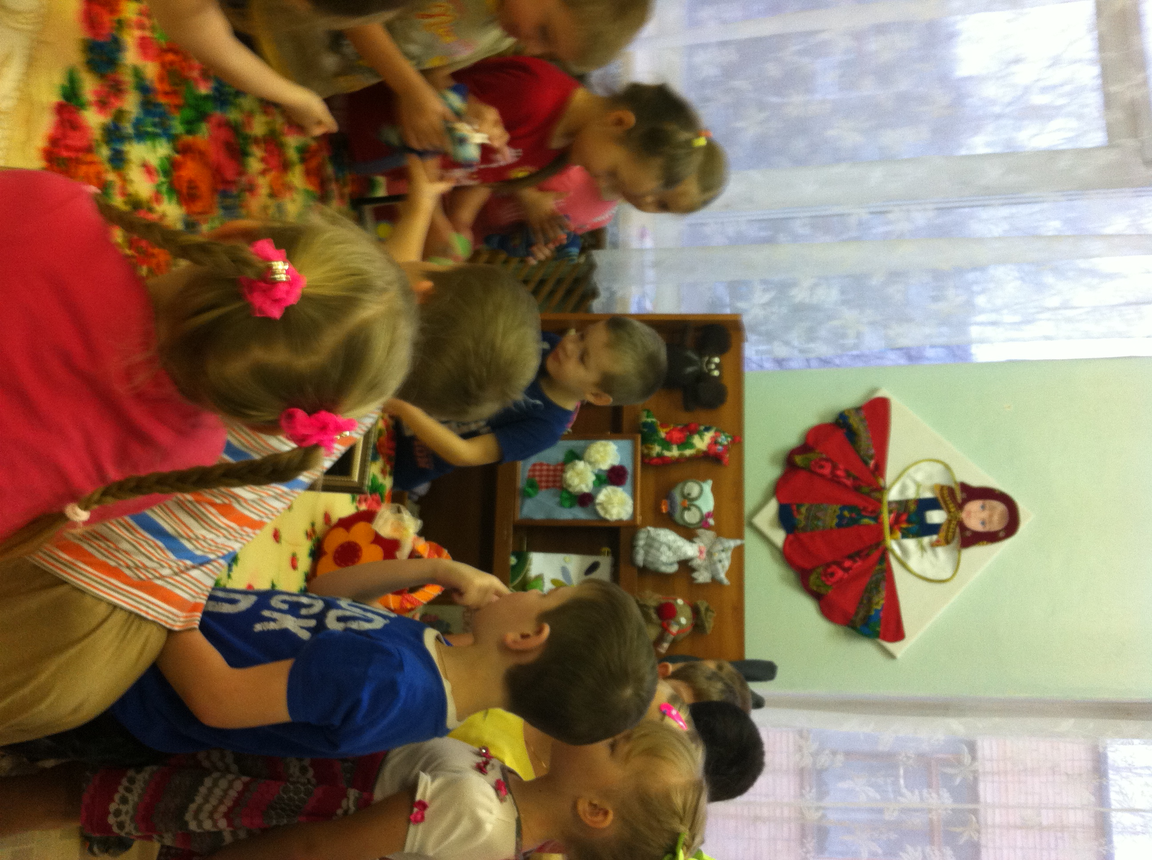
Формирование мобильности родительской общественности
Участие в проектной деятельности.
«Такие разные ткани»
Организация выставки «Поделки из ткани»

Slide 10
«Семейный клуб выходного дня»

Slide 11
В заключении…
Родители и педагоги ДОУ – воспитатели одних и тех же детей.
Поэтому результат их деятельности может быть успешным только тогда , когда они станут союзниками.

Slide 12
Спасибо за внимание!

